Slide 1
Сражения Второй Мировой
История 11 класс

Slide 2
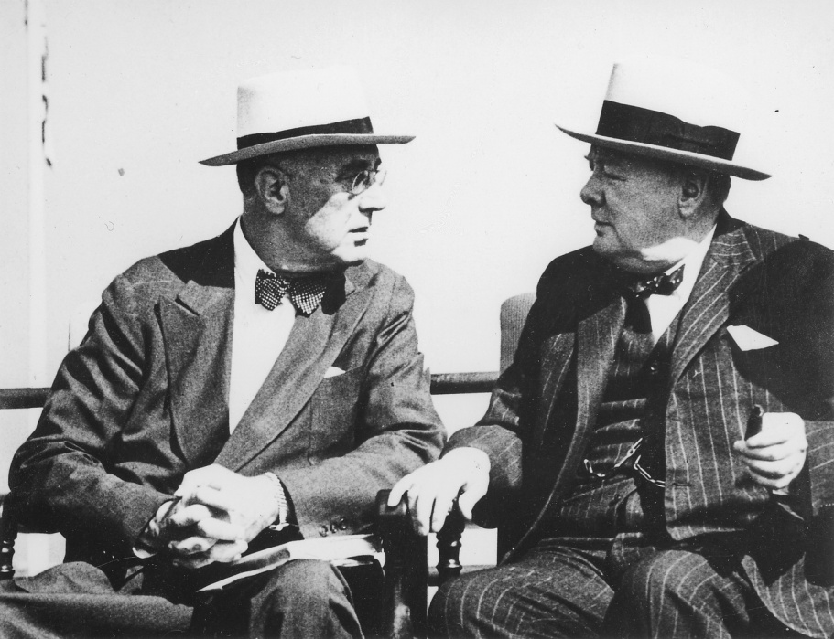
Антигитлеровская коалиция
Нападение Германии на СССР положило начало складыванию антигитлеровской коалиции.
12 июля 1941 года было подписано советско- английское соглашение о сотрудничестве; стороны обязались не заключать сепаратного мира с Германией; 24 июня о своей поддержке заявил Рузвельт;
1 октября в Москве было подписано первое трёхстороннее соглашение о помощи союзников СССР и первые их танки и самолёты сражались уже под Москвой.
В августе 1941 года США и Великобритания подписали Атлантическую хартию-заявление о целях союзников во Второй Мировой войне: о создании более справедливого и безопасного мира на основе отказа от применения силы.

Slide 3
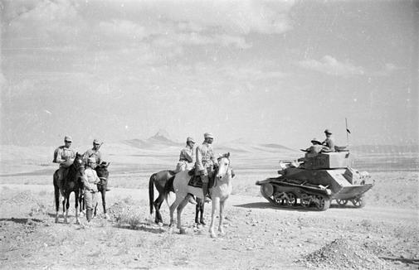
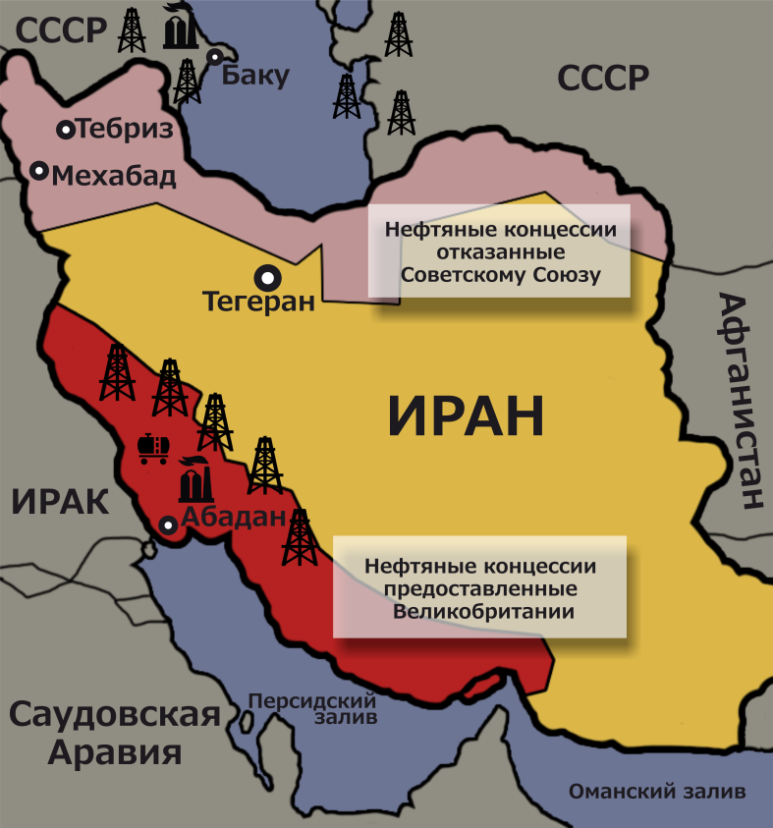
Операция «Согласие»
80 лет назад СССР и Великобритания ввели войска на территорию Ирана в рамках операции под кодовым названием «Согласие». По словам историков, Москва и Лондон были вынуждены пойти на этот шаг из-за усиления внешнеполитических позиций Третьего рейха в Ближневосточном регионе. Если бы нацистам, имевшим определённое влияние на официальный Тегеран, удалось втянуть его в войну, это стало бы тяжёлым ударом для всей антигитлеровской коалиции. «Проведя Иранскую операцию, Советский Союз ликвидировал потенциальную угрозу с юга как от действий немцев в самом Иране, так и от потенциального вступления в войну Турции. Кроме того, присутствие в регионе раскрыло перед антигитлеровской коалицией дополнительные экономические и инфраструктурные возможности», —
25 августа 1941 года Вооружённые силы СССР и Великобритании приступили к реализации операции под кодовым названием «Согласие». Подразделения союзников вошли на территорию Ирана, предотвратив попытки втягивания Тегерана во Вторую мировую войну на стороне гитлеровской Германии.

Slide 4
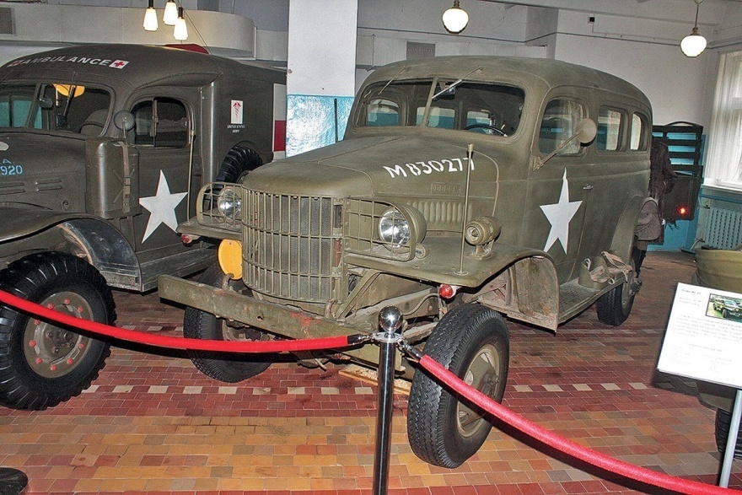
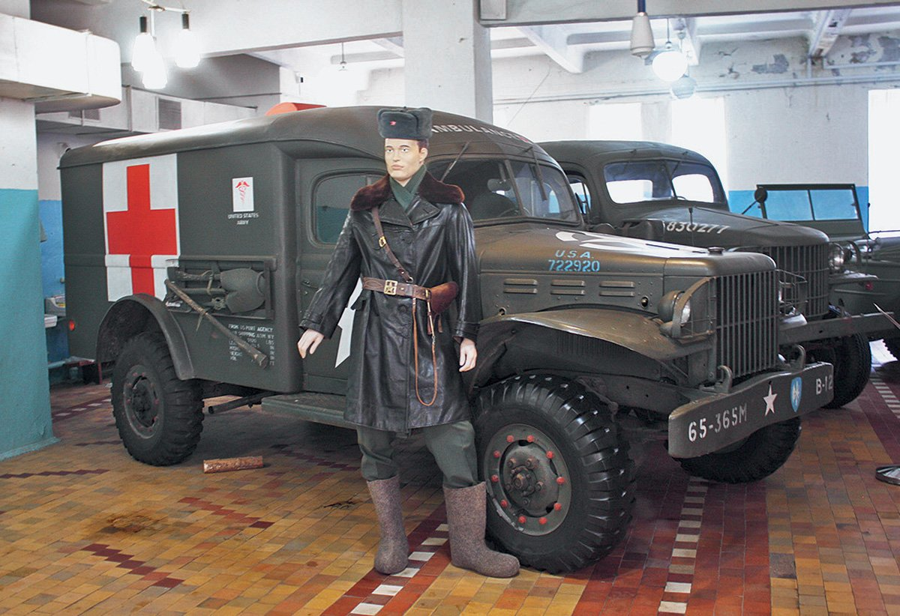
Антигитлеровская коалиция ленд -лиз
В ноябре 1941 года на СССР было распространено соглашение о ленд – лизе.
1 января 1942 года 26 государств подписали Декларацию Объединённых Наций, присоединившись к целям Атлантической хартии.
Первоначально планировалось открыть второй фронт в 1942 году, но попытка высадить десант в районе Дьеппа в северной Франции провалилась. Открытие второго фронта стало главной проблемой антигитлеровской коалиции.
Другой проблемой стала помощь союзников СССР. Поставки в СССР начались в ноябре 1941 года через Мурманск, Архангельск, Иран и дальний восток. Первая партия из 50 грузовиков Dodge была отправлена в СССР 23 февраля 1942 года.

Slide 5
Антигитлеровская коалиция
Дата | Событие
26 мая 1942 года | В Лондоне подписано советско-британское соглашение о войне с Германией
11 июня 1942 года | Подписано советско-американское соглашение о принципах взаимопомощи во время войны
28 ноября-1 декабря 1943 года | Тегеранская конференция, посвященная выработке стратегии войны против Германии, а также открытию второго фронта

Slide 6
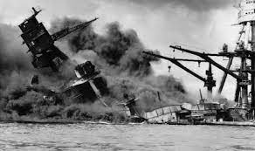
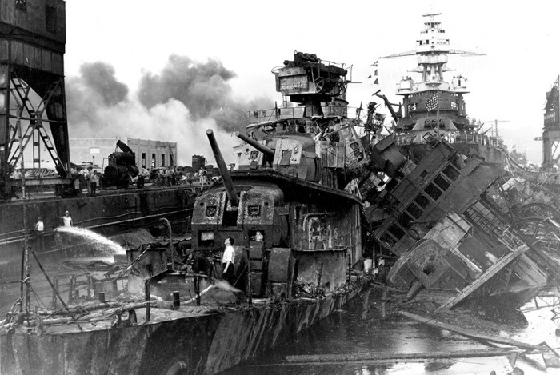
Военные действия в Тихом океане
Пёрл-Харбор — военно-морская база США в центральной части Тихого океана на о. Оаху, где находились главные силы американского Тихоокеанского флота. Нападением 7 декабря 1941 года на Пёрл-Харбор Япония развязала войну на Тихом океане.
Таким образом, к 10 часам утра 7 декабря американский флот на Тихом океане фактически перестал существовать. Если к началу войны соотношение боевой мощи американского и японского флотов было равно 10:7,5 (История войны на Тихом океане. Т.З. С. 266), то теперь соотношение в крупных кораблях изменилось в пользу японских военно-морских сил. Японцы в первый же день военных действий завоевали господство на море и получили возможность проводить широкие наступательные операции на Филиппинах, в Малайе и в Голландской Индии.

Slide 7
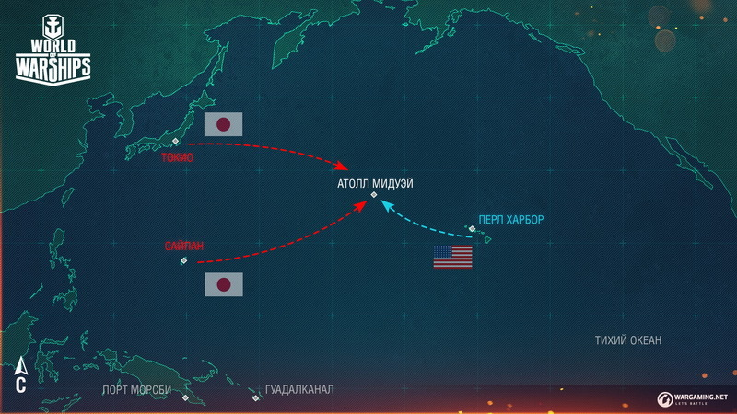
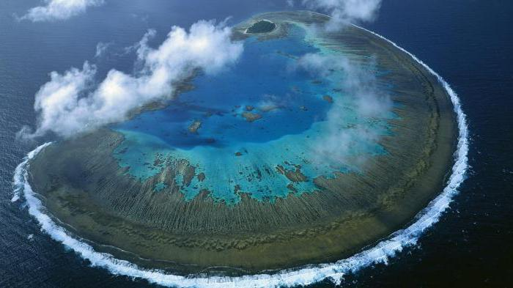
Военные действия в Тихом океане
Одним из первых сражений коренного перелома во Второй Мировой войне стала победа американского флота у атолла Мидуэй 3-4 июня 1942 года. Японская эскадра попыталась незаметно подойти к острову и захватить его, но США раскрыли замысел и заранее подтянули дополнительные силы. 4 лучших японских авианосца были потоплены. Япония отказалась от наступательных действий в Тихом океане.

Slide 8
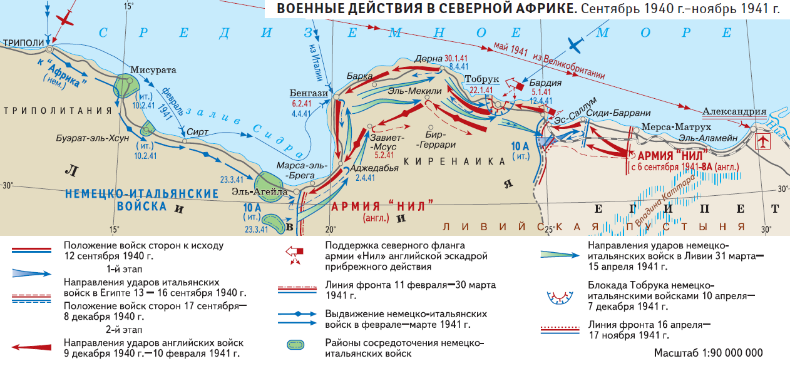
Война в Северной Африке 10.06 1940 -13.05 1943
военные действия между англо-американскими и итало-немецкими войсками в Северной Африке — на территории Египта и Магриба во время Второй мировой войны.
В сентябре 1940 года — октябре 1942 года в Северной Африке бои шли с переменным успехом. 23 октября 1942 года 8-я британская армия генерала Монтгомери перешла в наступление, прорвала фронт итало-немецких войск под Эль-Аламейном. Одновременно в Касабланке (Марокко) Алжире (Алжир) высадились американские войска под командованием генерала Эйзенхауэра. Итало-немецкие войска были отброшены в Тунис и капитулировали на полуострове Бон 13 мая 1943 года.

Slide 9
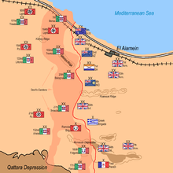
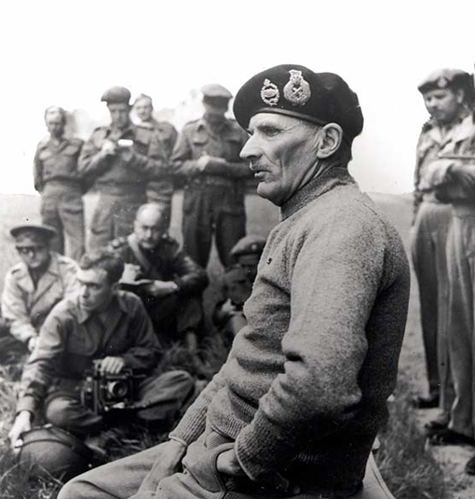
Война в Северной Африке
Итоги:
В связи с поражением под Эль-Аламейном ( 23 октября – 11 ноября)в 1942 году планы германского командования по блокированию Суэцкого канала и получению контроля над ближневосточной нефтью были разрушены.
После ликвидации немецко-итальянских войск в Северной Африке вторжение англо-американских войск в Италию стало неизбежным.
Разгром итальянских войск в Северной Африке привел к усилению пораженческих настроений в Италии, свержению режима Муссолини и выходу Италии из войны.

Slide 10
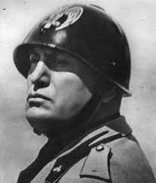
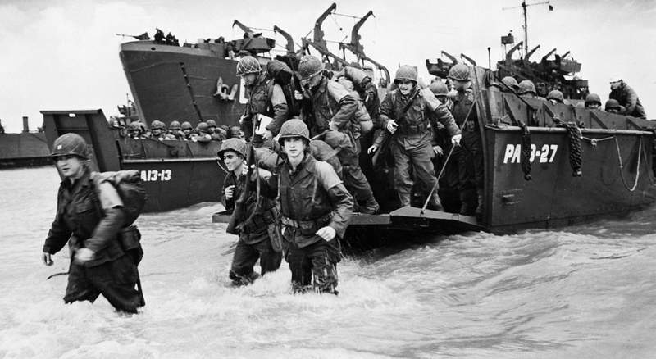
Высадка союзников в Сицилии
В июле 1943 года союзные англо – американские войска высадились на о. Сицилия. Появление вражеских войск на собственной территории вызвало кризис фашистского режима в Италии. Дуче Муссолини был арестован. Новое правительство возглавил маршал Бадольо. Фашистская партия была распущена, амнистировали политзаключённых, были начаты тайные переговоры с союзниками. 3 сентября произошла высадка на Аппенинском п-ове и в тот же день Бадольо подписал перемирие с Объединёнными Нациями. Итальянские войска прекратили сопротивление.
С севера в Италию вошли немецкие войска. Муссолиниосвободили из-под стражи. Бадольо объявил войну Германии.

Slide 11
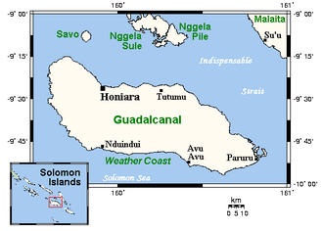
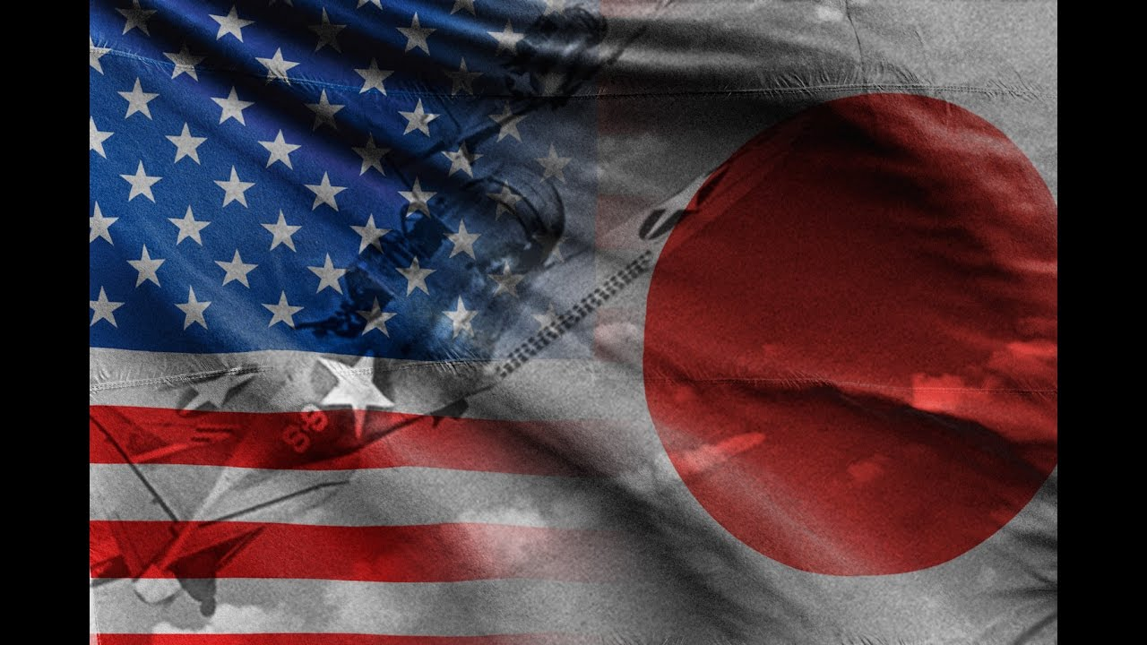
сражения за Гуадалканал
Сражение проходило с 7 августа 1942 по 9 февраля 1943 года. Операция Уотчтауэр шла на земле, в воздухе, на воде и под водой между силами Союзников и Японии. Боевые действия велись на острове Гуадалканал (Соломоновы Острова) и вокруг него. Гуадалканальская кампания была частью стратегического плана Союзников защитить маршруты океанских конвоев между США, Австралией и Новой Зеландией. Начатая через несколько месяцев после начала битвы за Кокодский тракт, она стала вторым крупным наступлением сил Союзников против Японской империи.
Битва за Гуадалканал часто называется переломным событием в боевых действиях на Тихом океане, поскольку она ознаменовала окончательную утрату Японией тстратегической инициативы и переход союзников от обороны к наступлению.

Slide 12
Домашнее задание
знать понятия: коренной перелом, стратегическая инициатива, антигитлеровская коалиция, ленд-лиз, Атлантическая хартия.
Знать важнейшие сражения коренного перелома с датами и значением.
Посмотреть документальные фильмы о японском «отряде 731»- любой.

